Slide 1
INTESTINO GRUESO
Universidad Nacional Autónoma de México
Facultad de Estudios Superiores Iztacala
Integrantes del equipo.
BADILLO JIMÉNEZ CÉSAR OCTAVIO
GAYTAN VILLEDA ANDREA LIZBETH
VILLAGRAN GARFIAS GUILLERMO
LÓPEZ VARGAS SOFÍA

Slide 2
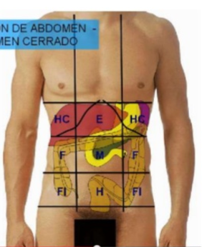
Se extiende desde la unión ileocecal hasta el ano teniendo así 1.5m de longitud.
Se divide en
El ciego.
El apéndice.
El colon ascendente.
El colon transverso.
El colon descendente.
El sigma.
El recto.
Canal anal.

Slide 3
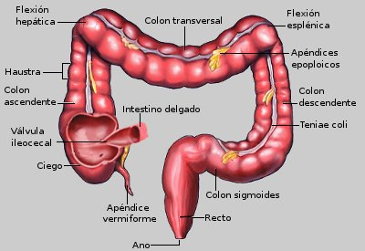
Características
Las tenias (o bandas) del colon.
Tres gruesas bandas de fibras musculares longitudinales.
Los haustros
Formaciones saculares del colon situadas entre las tenías.
Los apéndices omentales
Pequeños apéndices (proyecciones) grasos del colon.
Su calibre
DIámetro interno, mucho mayor

Slide 4
Participación en el sistema digestivo

Slide 5
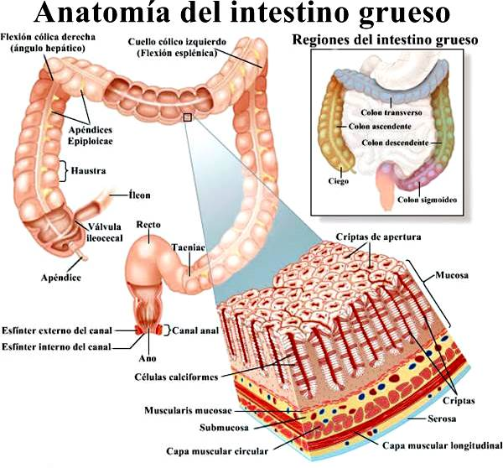
El intestino grueso se encarga de absorber el agua que aún quede en el quimo después de haber pasado por el resto del sistema digestivo, así como de almacenar esta sustancia ya convertida en excremento y cuando la acumulación es importante se encarga de expulsarla al exterior por el ano.

Slide 6
Funciones que realiza.

Slide 7
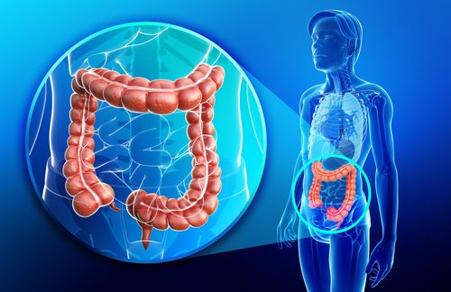

El intestino grueso se limita a absorber los minerales, el agua y las vitaminas (K y B12) que son liberadas por las bacterias que habitan en el colon. Aquí se libera Metano en forma Gaseosa cuando convierte el almidón y sus derivados en glucosa para ser absorbida. Gran parte del metano gaseoso es absorbido en forma de cadenas de ácidos grasos o expulsados en flatulencias por el recto y ano. También compacta las heces, y almacena la materia fecal en el recto hasta que es expulsada a través del ano.

Slide 8
Aspectos Anatómicos.

Slide 9
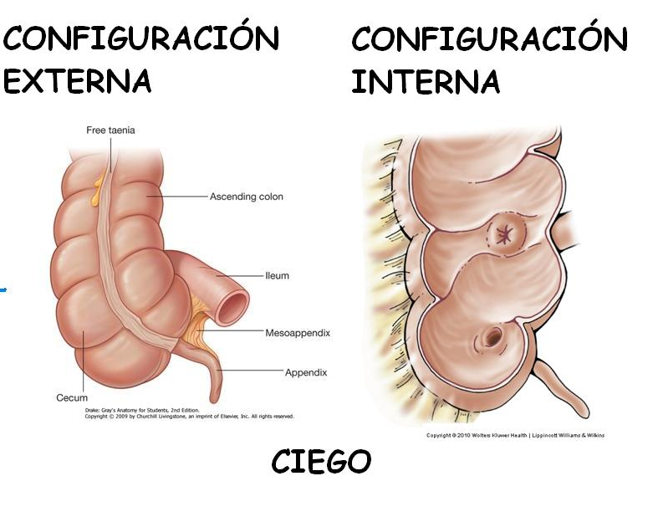
Ciego
Primera porción del intestino grueso.
Recubierto por peritoneo, sin mesenterio.
Situado en la fosa Iliaca Derecha.
Mide aproximadamente 6 cms de longitud y ancho
Forma de embudo con base superior
Se conecta con el íleon a través del esfínter ileocecal.

Slide 10
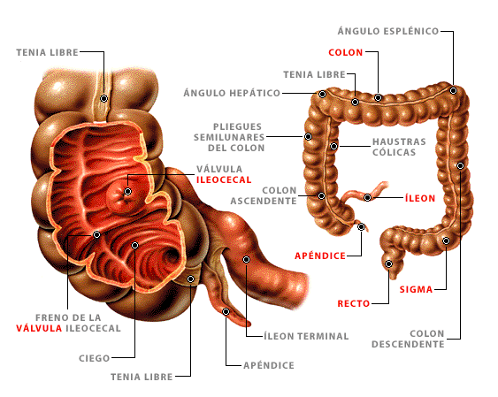
Relaciones:
Anterior al Ciego: - Surco Paracólico - Músculos Anchos del Abdomen y Musculo Recto Mayor
Posterior al Ciego: - Tejido Subperitoneal - Musculo Iliaco - Cresta Iliaca - Cara glútea
Irrigado por la arteria ileocólica.
El drenaje venoso es dado por la vena ileocólica a la vena mesentérica superior.

Slide 11
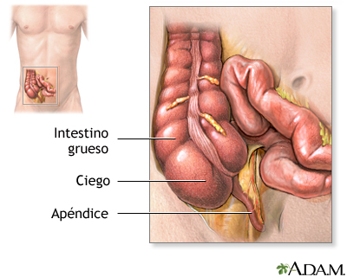
El apéndice.
8cms de longitud y sobresale de la pared posterolateral del ciego.
Cilindro sin salida conectado al ciego
Se origina en la cara posteromedial del ciego, inferior a la unión ileocecal.Contiene masas de tejido linfoide (función linfática)
Situado en la fosa iliaca derecha
Es móvil, lo que provoca que su posición sea variable.

Slide 12
Relaciones:
Medialmente: - Íleon
Lateralmente: - Músculos Oblicuo Externo Mayor
Por abajo: - Musculo Iliaco - Hueso Iliaco - Glúteos - Cabeza del Fémur
Por Arriba: - Colon Ascendente

Slide 13
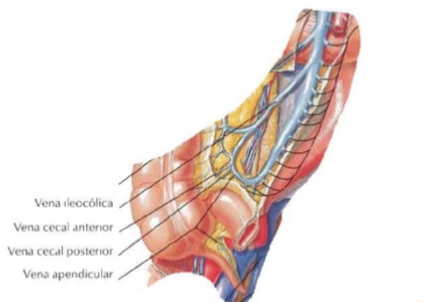
Drenaje venoso.

Slide 14
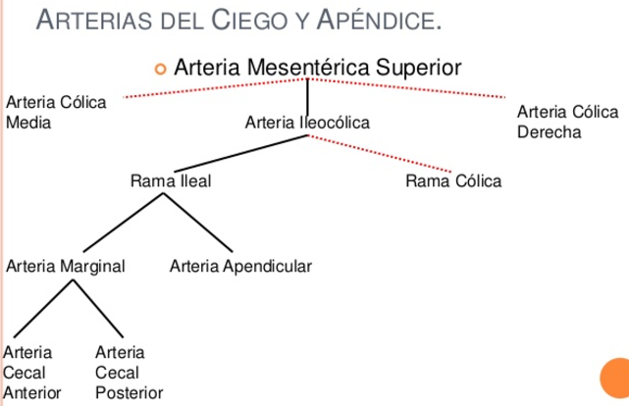

Slide 15
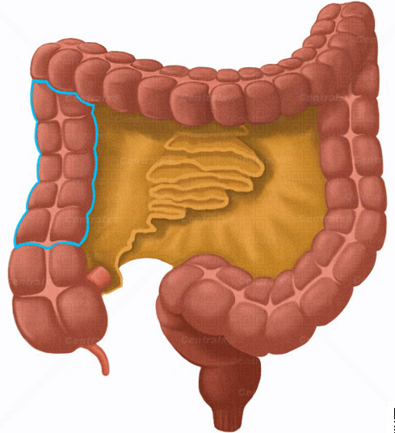
El colon ascendente.
Parte de la Fosa Iliaca Derecha y Flanco Derecho
Se extiende verticalmente hasta el colon transverso
Mide 10 cms de long aproximadamente
Se relaciona con las asas de intestino delgado, riñón derecho, y segunda porción del duodeno, además de las estructuras musculares de la pared posterior

Slide 16
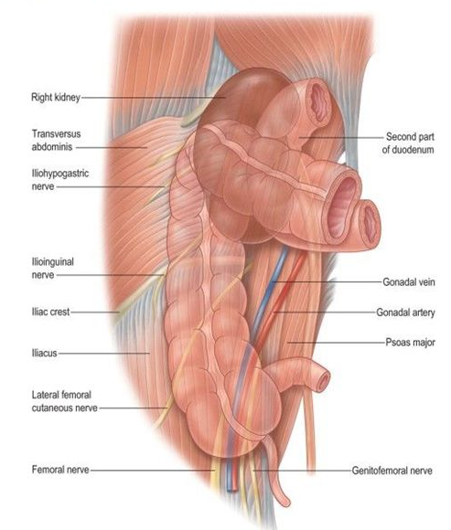
Relaciones:
Posterior. - Musculo Cuadrado Lumbar - Musculo Dorsal Ancho
Anterior. - Intestinos Delgados [Íleon] - Omento [Epiplón] Mayor - Pared Abdominal a nivel del Flanco Derecho
Lateral. - Surco Paracólico Derecho - Musculo Transverso del Abdomen - Musculo Oblicuo Interno del Abdomen - Musculo Oblicuo Externo del Abdomen
Medial. - Musculo Psoas Mayor

Slide 17
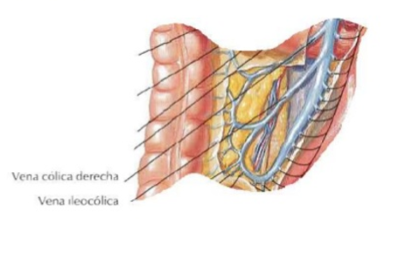
Drenaje

Slide 18
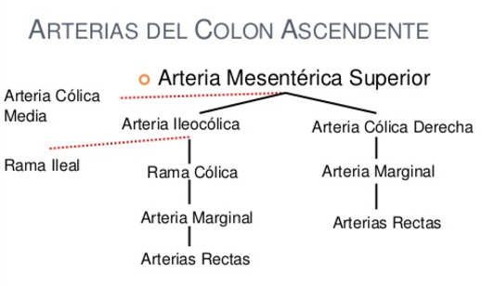

Slide 19
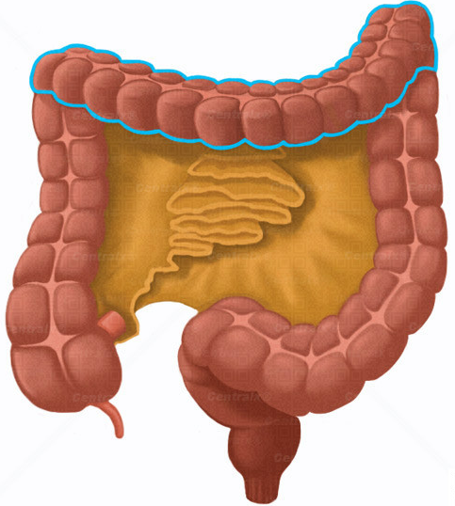
El colon transverso.
Se extiende desde el colon ascendente al descendente
Mide 50 cms de longitud
Relaciones :
Delante: pared abdominal
Detrás: de der a izq: 2da P. del duodeno, cabeza del páncreas, cara anterior del riñón izquierdo
Arriba: cara inferior del hígado y curvatura mayor del estómago
Abajo: asas intestinales
Forma los ángulos hepático y esplénico con el colon ascendente y descendente respectivamente.

Slide 20
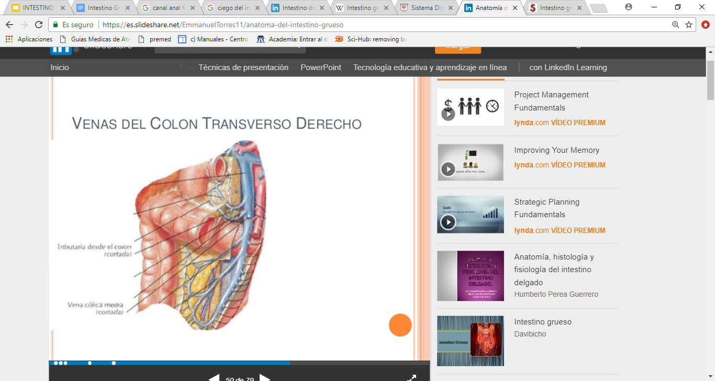
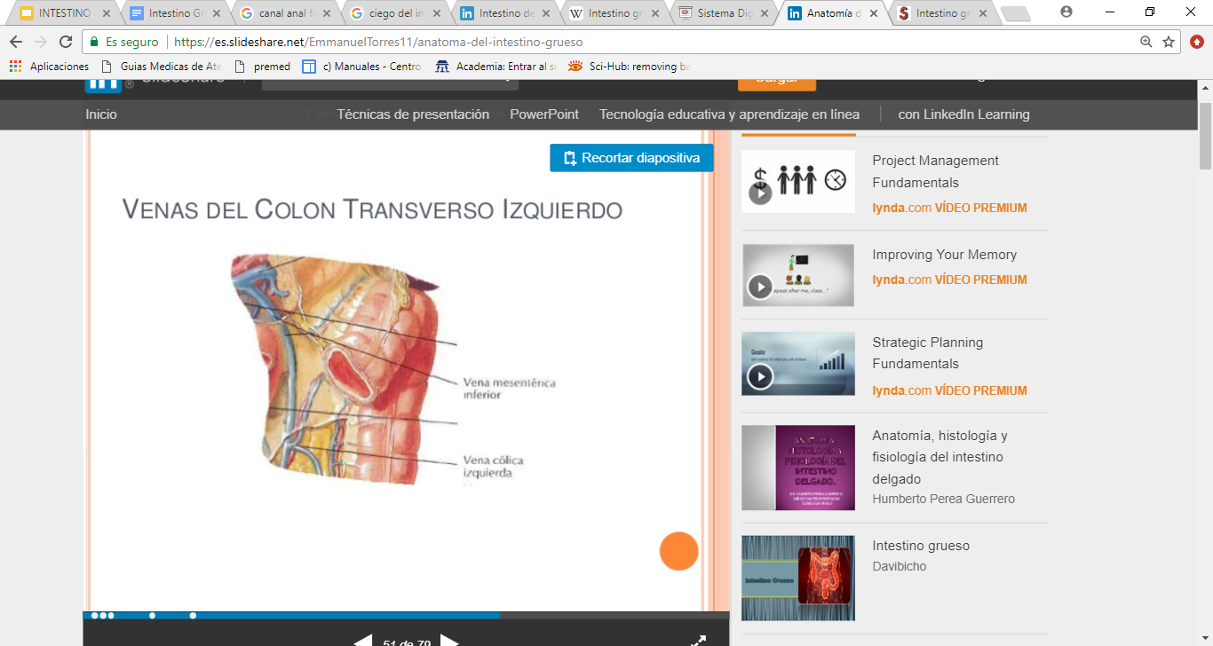
Drenaje

Slide 21
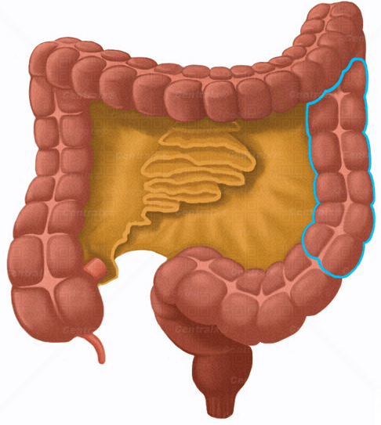
El colon descendente.
Flanco Izquierdo
Se extiende desde el ángulo esplénico del colon hasta la altura de la cresta iliaca donde se continua con el colon ileopelvico
Es de dirección casi vertical y mide aproximadamente 12 cms
Relaciones
Detrás: borde externo del riñón izquierdo y el cuadrado de los lomos
Delante: asas intestinales
Externo: pared abdominal
Interno: asas intestinales

Slide 22
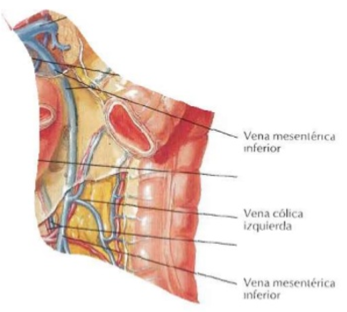
Drenaje

Slide 23
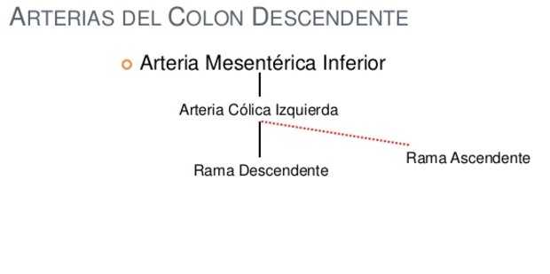

Slide 24
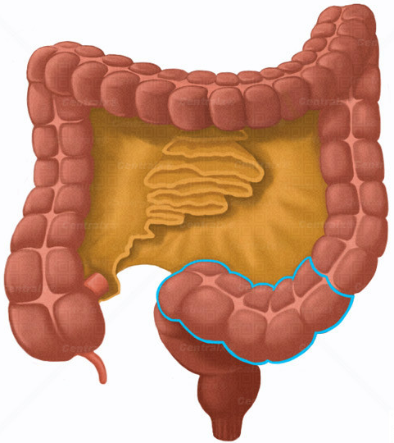
El sigma.
Fosa Iliaca Izquierda e Hipogastrio
Se extiende desde el colon descendente al recto
Se divide en colon ilíaco y pélvico
Colon iliaco
Mide 15 cms de long
Describe un curva de concavidad interna
Ubicación FII
Relaciones: delante: pared abdominal, detrás: psoas iliaco y fascia
Colon pélvico
Mide 45 cms
Se extiende del borde izq al der del estrecho superior, en un recorrido transversal, luego se inclina hacia abajo, atrás y adentro hasta la 3era sacra, donde se continúa con el recto

Slide 25
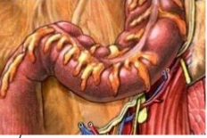
Relaciones:
Posterior. - Mesocolon Sigmoideo - Vasos Iliacos - Vasos Testiculares u Ováricos - Uréter Izquierdo - Musculo Psoas
Anterior. - Omento [Epiplón] Mayor - Pared Abdominal de la Fosa Iliaca Izquierda
Superior. - Mesocolon Sigmoideo - Intestinos Delgados
Inferior. - Vasos Iliacos - Uréter Izquierdo

Slide 26
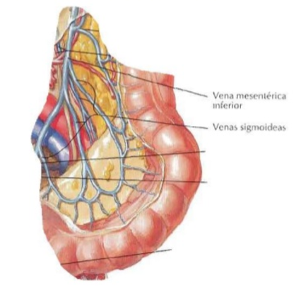
Drenaje

Slide 27
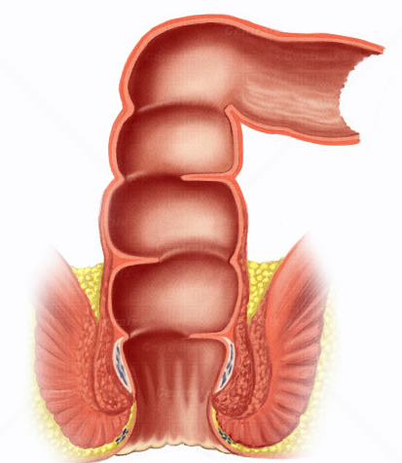
El recto.
Se extiende desde la 3era sacra para terminar en el ano
Hipogastrio
Situado delante del sacro y cóccix, detrás de la vejiga y de la próstata en el hombre, del útero y la vagina en la mujer.
Se divide en pélvico y perineal o anal
Mide aproximadamente 15cms 12 cms el pélvico; 3 cms el anal
Presenta una dilatación en la porción pélvica llamada ampolla, luego se estrecha hacia su parte anal
Configuración externa
Presenta surcos en número variable, que limitan abolladuras
Configuración interna
En la región ampollar presenta pliegues transversales
En su porción anal presenta columnas y válvulas de Morgagni

Slide 28
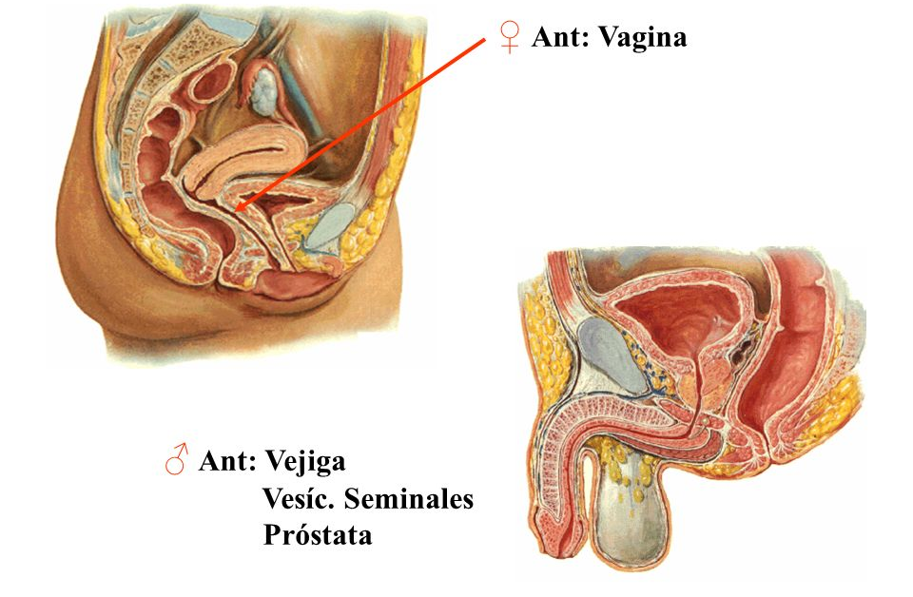
Relaciones:
Anterior. - Próstata [En el caso de los hombres] - Matriz [En el saco de las mujeres] - Vejiga
Posterior. - Vertebras Sacras - Músculos Glúteos
Por Abajo. - Musculo Elevador del Ano - Esfínter Anal
Por Arriba. - Colon Sigmoides

Slide 29
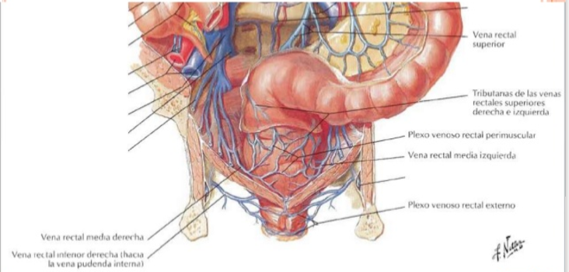
Drenaje

Slide 30
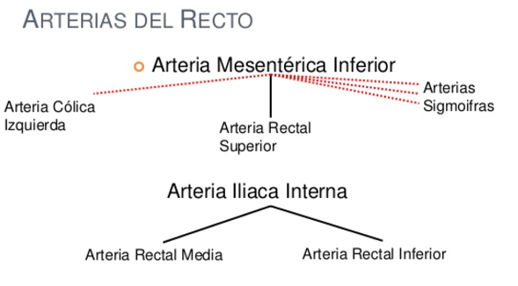

Slide 31
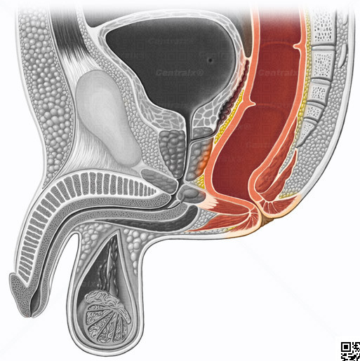
Canal anal.
Mide unos 4cms de longitud y se abre al exterior del cuerpo en el ano
Comienza en el ángulo anorrectal y está rodeado por los músculos elevadores del ano.
Tiene un esfínter interno y uno externo

Slide 32
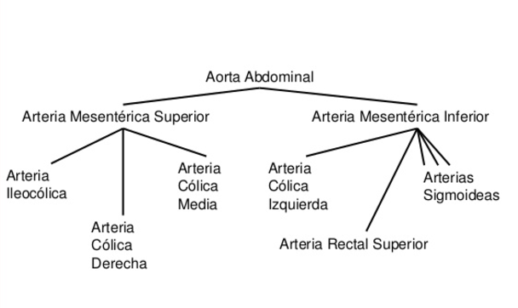

Slide 33
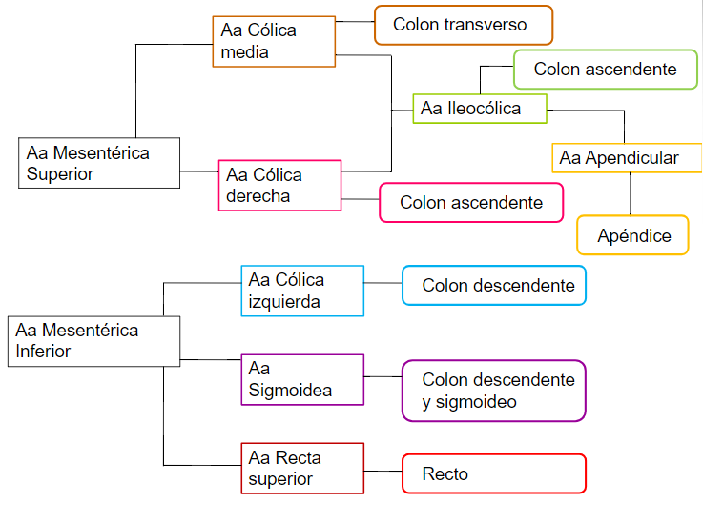
Irrigacion

Slide 34
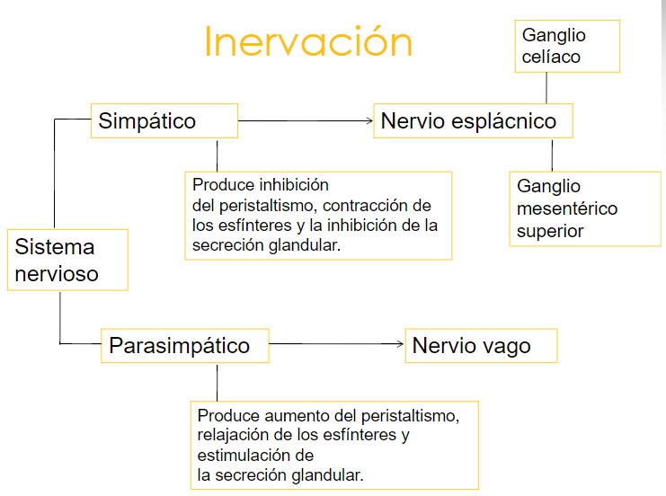
Inervacion

Slide 35
CARACTERÍSTICAS HISTOLÓGICAS
Contiene cuatro túnicas:
Mucosa
Submucosa
Muscular
Serosa

Slide 36
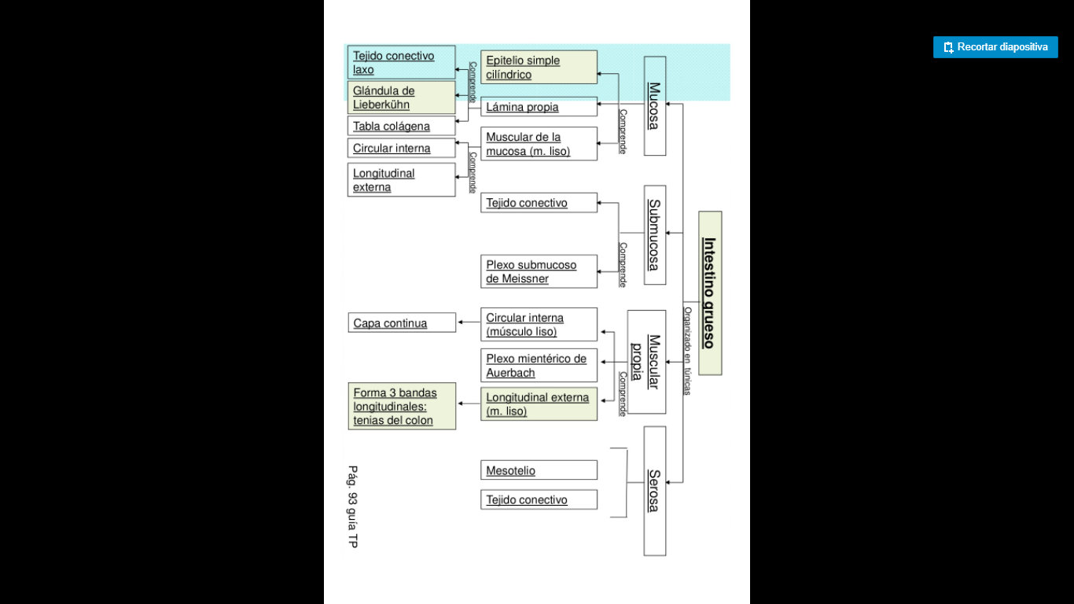

Slide 37
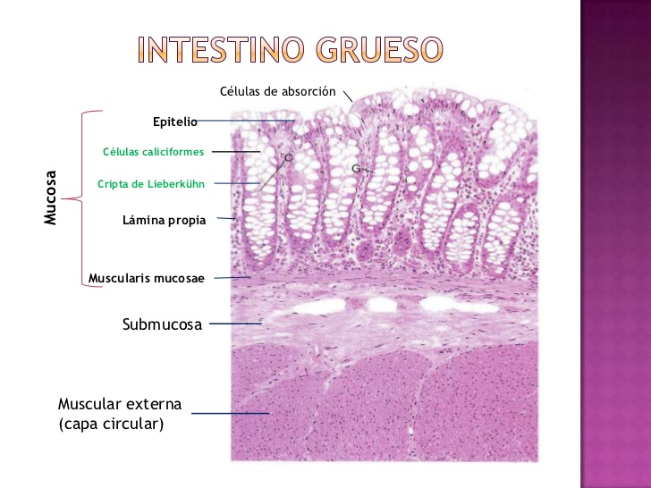
Mucosa
Se encuentra en el epitelio cilíndrico
Contiene células absortivas.
Participan en la absorción de H2O
Superficie lisa.
Sin pliegues circulares ni vellosidades.
Contiene Glándulas intestinales.

Slide 38
El epitelio mucoso del intestino grueso contiene los mismos tipos de celulares que el intestino delgado excepto las células de Paneth.

Slide 39
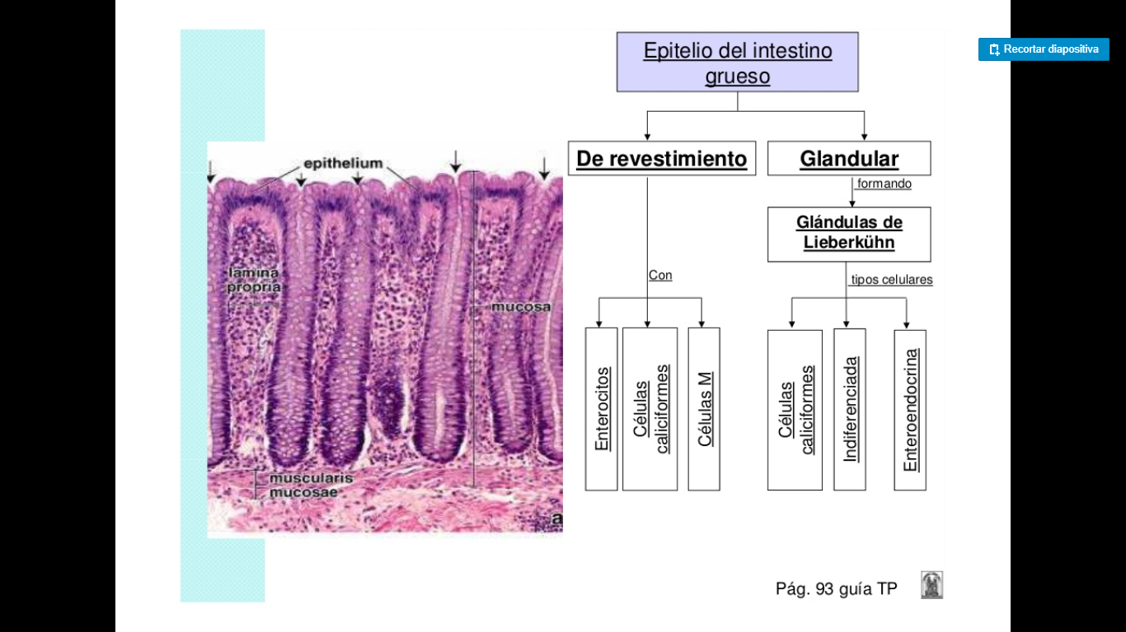

Slide 40
División fisiológica del colon.

Slide 41
Colon
Unido a la pared posterior del cuerpo y recubierto por peritoneo en su parte anterior, externa e interna.
Variaciones:
Surco paracólico
Escotadura paracólica
Colon movible con mesenterio

Slide 42
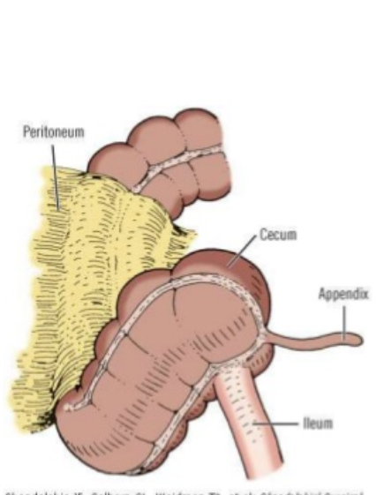
Cuando existe un mesocolon, son extremadamente móviles el ciego y el colon ascendente proximal (ciego móvil)
puede dar resultado un vólvulo del ciego y el colon derecho

Slide 43
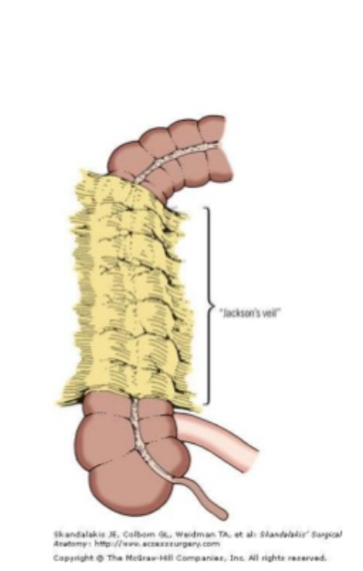
La disminución de la movilidad de colon puede depender de bandas de tejido conjuntivo anormales que pasan a través del colon ascendente debajo del peritoneo (membrana o velo de jackson)
Puede tener o no vascularización

Slide 44
Colon transverso
Inicia en el punto en que el colon gira súbitamente a la izquierda (Ángulo hepático).
Termina en otro doblamiento hacia abajo brusco (Ángulo esplénico), relacionado con la superficie anterior del riñón izquierdo adentro.
Tiene un mesenterio fusionado secundariamente con la pared posterior de la transcavidad de los epiplones. Apoyado por el ligamento frenocólico, una parte del mesocolon transverso,

Slide 45
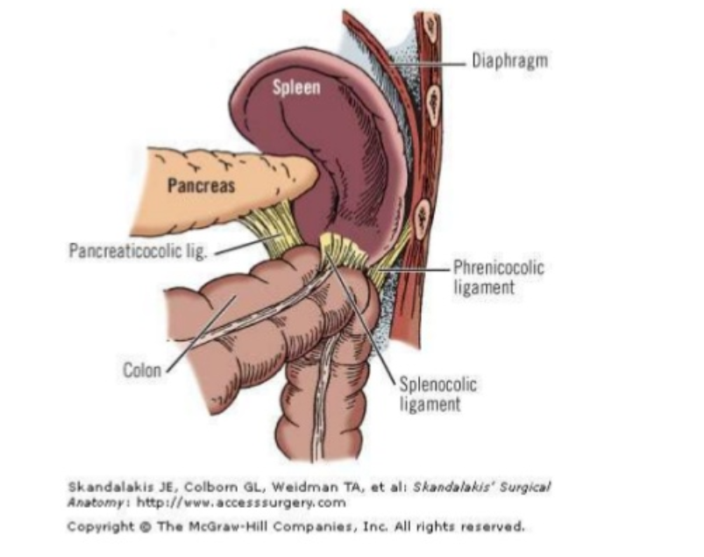

Slide 46
Colon descendente
Está recubierto en la parte anterior por peritoneo.
Normalmente carece de mesenterio en las áreas externa e interna.
cuando existe un mesenterio rara vez es largo para permitir el vólvulo del colon izquierdo.
A nivel cresta iliaca, se constituye en el colon sigmoide:
Iliaca (fija)
Pervica (Mesenterio

Slide 47
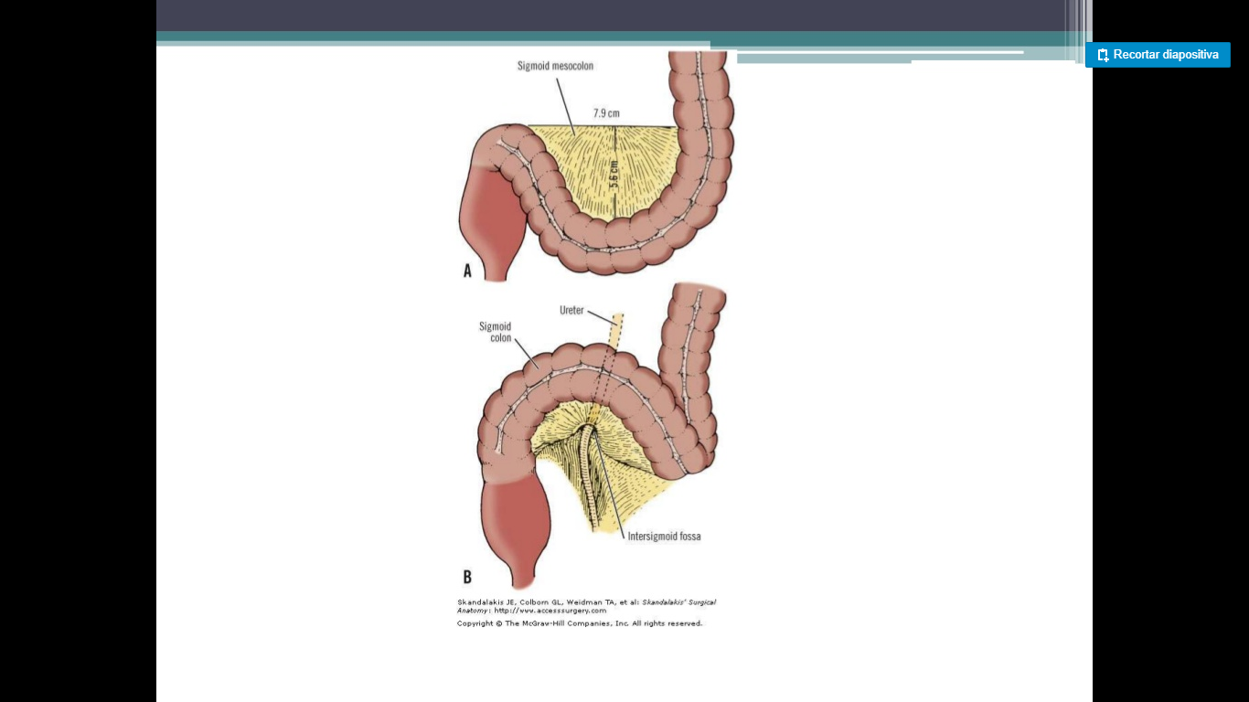

Slide 48
Función absortiva.

Slide 49
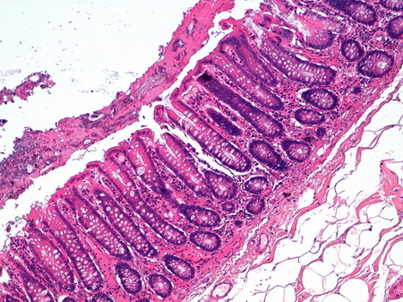
Células absortivas cilíndricas
Se encargan de la reabsorción del agua y electrolitos.
Su morfología es idéntica a los enterocitos del intestino delgado.
La reabsorción se debe al sistema de transporte impulsado por ATPasa activada por Na+/ K+ descrito por el Int Delgado.
Secretan glucocáliz.

Slide 50
Mecanismos de absorción
Bomba de sodio (Na+/ K+ ATPasa) en la cara basal de la célula.
Canal de Na+ electrogénico (estimulable por aldosteronas) en la cara luminal de la célula.
Uniones estrechas entre las células, no permeables al Na+.
Bomba de ácidos grasos de cadena corta.

Slide 51
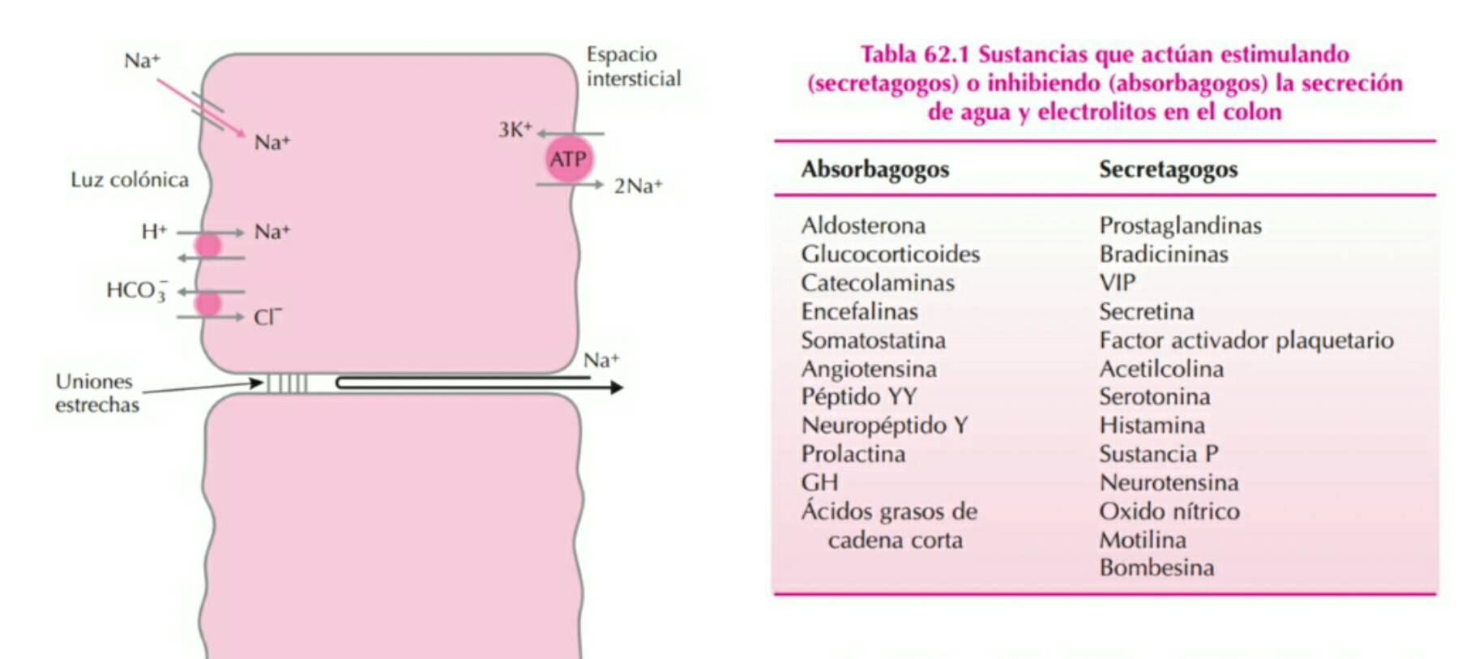

Slide 52
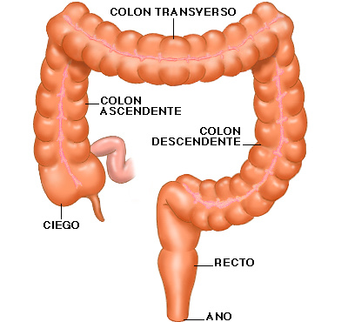
Función de Almacenamiento y putrefacción
Las principales funciones del colon humano consisten en almacenar el contenido intestinal antes de eliminarlo, absorber agua, electrolitos y ácidos biliares y, en menor grado, secretar moco. Las enzimas bacterianas son capaces de degradar proteinas, proteasas y peptonas.

Slide 53
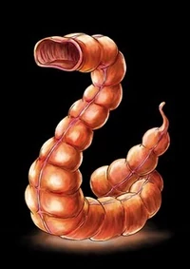
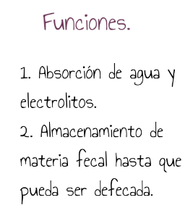

Slide 54
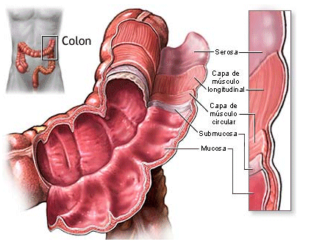
FORMACIÓN DE HECES
Agua y electrolitos del quimo son absorbidos (>100 ml)
La mucosa del IG secreta bicarbonato y absorbe cloro

Slide 55

COMPONENTES DE LA MATERIA FECAL
PESO: 100 y 200gm/día
CONTENIDO: Agua (75%peso) y sólidos (25%)
Celulosa y fibras
Material inorgánico (Ca, PO4)
-Bacterias -Grasa y derivados
COLOR: Café (esterocobilina y urobilina)
OLOR: por productos de la acción bacteriana (indol, escatol, mercaptanos y sulfuro de hidrógeno)

Slide 56
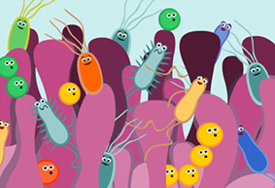
MICROBIOTA
Predominio: E. coli, Klebsiella, Enterobacter, Proteus, Lactobacilos y Estreptococos anaerobios, Pseudomonas
El control de la flora depende de la motilidad intestinal, mecanismos inmunológicos y la dieta.

Slide 57
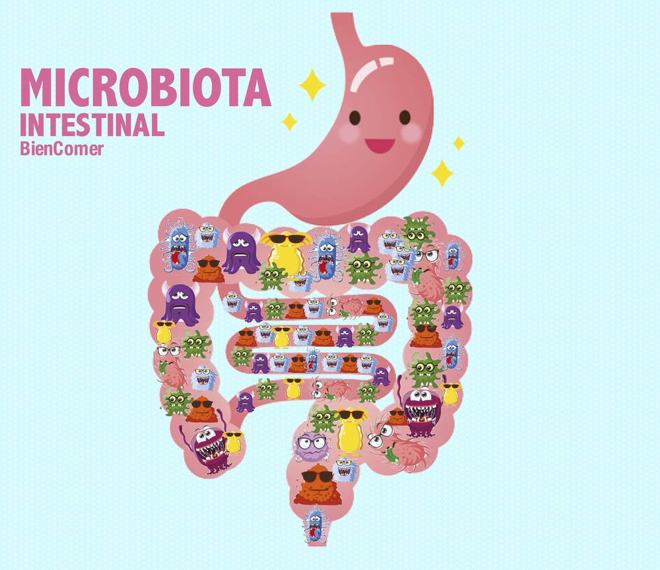
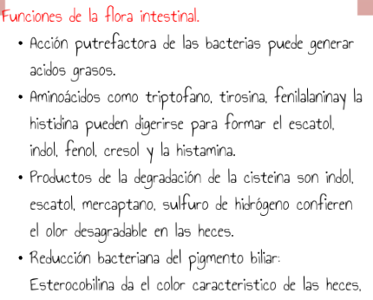

Slide 58
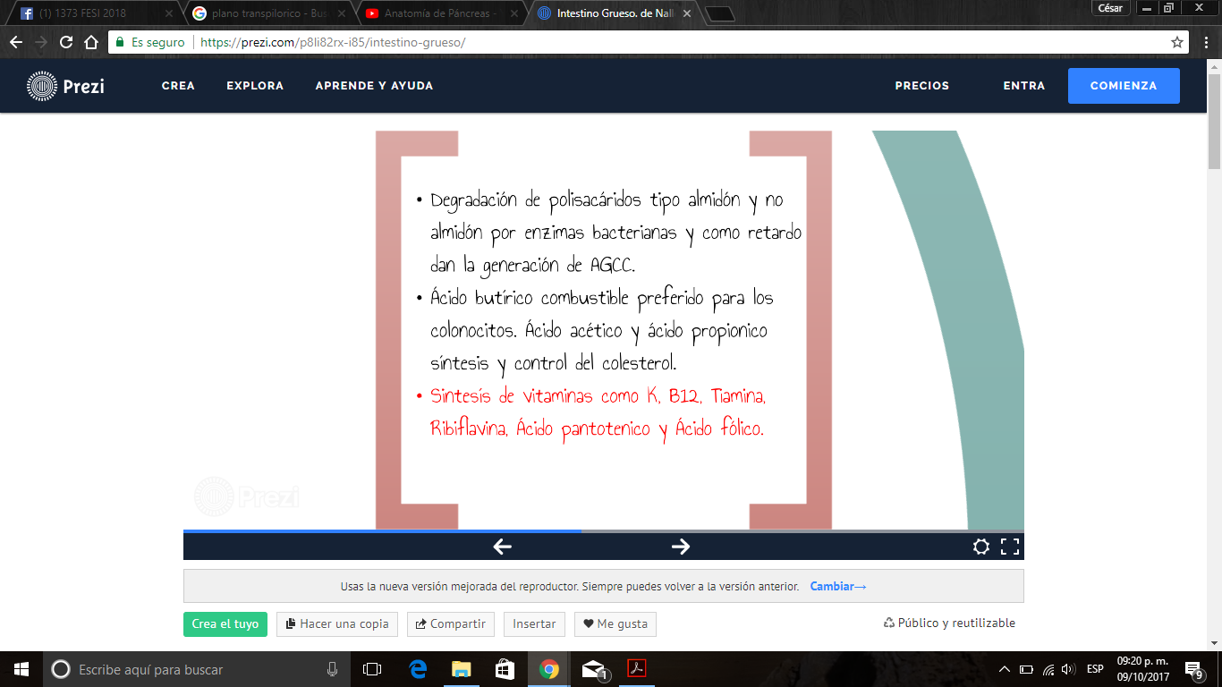
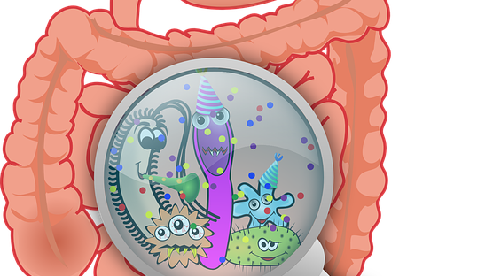

Slide 59
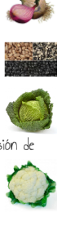
GASES INTESTINALES
Expulsamos 200 a 2000 ml de gas al día (N, H CO2, CH4)
Aerofagia
Fermentación de hidratos de carbono por bacterias
Neutralización de ácidos grasos (gas intraluminal)
14 ventosidades al día
Llegada de comidas
Acción gastroileal y gastrocólica que incrementan la propulsión de gas
Carbohidratos no absorbibles aumentan la fermentación del colon

Slide 60
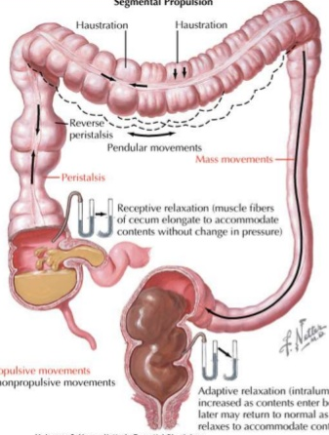
MOTILIDAD COLONICA
Es la que regula el contacto de los residuos con la flora bacteriana y, porque es la encargada de almacenar las heces
Regular de forma adecuada la expulsión de las heces de forma que no se entorpezca la actividad normal.

Slide 61

MOVIMIENTOS DE PROGRESIÓN COLONICA
Segmentarios: Mezclan el contenido y facilitan la absorción (80- 120 ml de 1.5 L), dividen el colon en haustras
Peristalticos: Avance de contenido de dirección caudal V= 5cm/ s ya que el mov. retrogrado tiende a retrasarlo).

Slide 62

REFLEJOS EN MASA
Ondas lentas: La frecuencia aumenta a lo largo del colon ( 2 min./ valvula ileocecal y 6 min. sigmoides)
Movimientos en masa: El contenido de una porción a otra,
1.- Contracción de un sitio distendido 2.- Se contraen unos 20 cm del intestino por debajo de este punto desplazando el contenido de un punto a otro.

Slide 63
Señales que Regulan la función del colon
Sistema Nervioso Entérico Media los reflejos locales -> Distensión de las paredes del intestino. -_-

Slide 64
Paso del bolo de materia Fecal
Estimula la secreción de iones Cl y de líquido Esta secreción a su vez es controlada por la hormona 5-hidroxitriptamina. Esta a su vez es controlada por células enteroendocrinas y por la Acetilcolina

Slide 65
Participación del Reflejo Gastrocólico
La distensión de las paredes del estómago genera un aumento en motilidad cólica. Hay movimiento de materia fecal

Slide 66
Reflejo ortocolico matutino
Muchas Personas al despertarse, sienten la necesidad de “Ir al baño”. Esto se debe a un reflejo ortocolico generado desde centros superiores que se relacionan con otros reflejos.

Slide 67
Células Bioactivas en Colon
Células enterocromafines -> 5HT Células sintetizadoras de péptido YY

Slide 68
PÉPTIDO YY - Freno Ileal
Sintetizado en células enteroendocrinas
Íleon Terminal y colon
Se libera en respuesta a los lipidos en la luz
Disminuye el vaciamiento gástrico y la motilidad intestinal
Disminuye secreción de líquidos
Proporciona más tiempo para que los alimentos sean mejor absorbidos. En especial las grasas

Slide 69
Defecacion
Fase final de las funciones del tracto digestivo

Slide 70
Composición de la materia fecal
Bacterias Vivas
Restos de bacterias muertas
Células epiteliales descamadas
Metabolitos biliares
Agua
Una pequeña cantidad de nutrientes utiles

Slide 71
Anomalía - Esteatorrea
Presencia de nutrientes esenciales, en especial lípidos, en la materia fecal. Indica mala absorción o digestión.

Slide 72
Partes implicadas - Acción coordinada
Capas musculares lisas y estriadas en el recto y en el ano
Músculos del suelo de la pelvis
Esfínteres anales Interno y Externo El llenado del recto produce relajación de los esfínteres (Estimulado por péptidos intestinales vasoactivos, NO)

Slide 73
Adopción de una posición
El estar sentado o en cuclillas la orientación del intestino y el recto. Haciendo más directa la salida de la materia fecal.
Tras las relajacion del esfinter externo, una serie de movimientos desplazadores es iniciada en el recto. Lo que conlleva a la salida de la materia fecal.

Slide 74
Otros estímulos y estructuras colaboradoras
Contracciones de músculos que aumenta la presión abdominal como el diafragma.

Slide 75
Incontinencia - Fallas
Esfínteres anales
Músculo puborrectal
Terminaciones Nerviosas
Traumatismos - Lesiones Quirúrgicas - Obstétricas - Enfermedad neuropáticas(Diabetes avanzada)

Slide 76

Enfermedades Infecciosas Causadas por Bacterias

Slide 77

Enfermedad de Crohn

Slide 78

Diverticulos - Diverticulosis - Diverticulitis

Slide 79

Polipos en el Colon

Slide 80

Isquemia
Mesenterica

Slide 81

Cáncer de Colon

Slide 82
En resumen
La defecación implica la relajación involuntaria y voluntaria de las estructuras musculares que rodean el ano y la participación de las vías reflejas que controlan estas estructuras.

Slide 83
Bibliografía
Fisiopatología Médica con introducción a la medicina clínica- Stephen McphEE 5a edición 2007 - Manual Moderno.
Fisiología Humana - Ganong - 23a edición - 2010 - McGrawHill Histología - Texto y atlas con Biología Celular y Molecular - Ross Pawlina - 6a edición 2012 - Médica Panamericana.
Principios de Anatomia y Fisiologia - Tortora Derrickson - 13a edición - 2013 - Médica Panamericana

